Slide 1

信噪比优化
2024年09月03日
叶昌庆

Slide 2
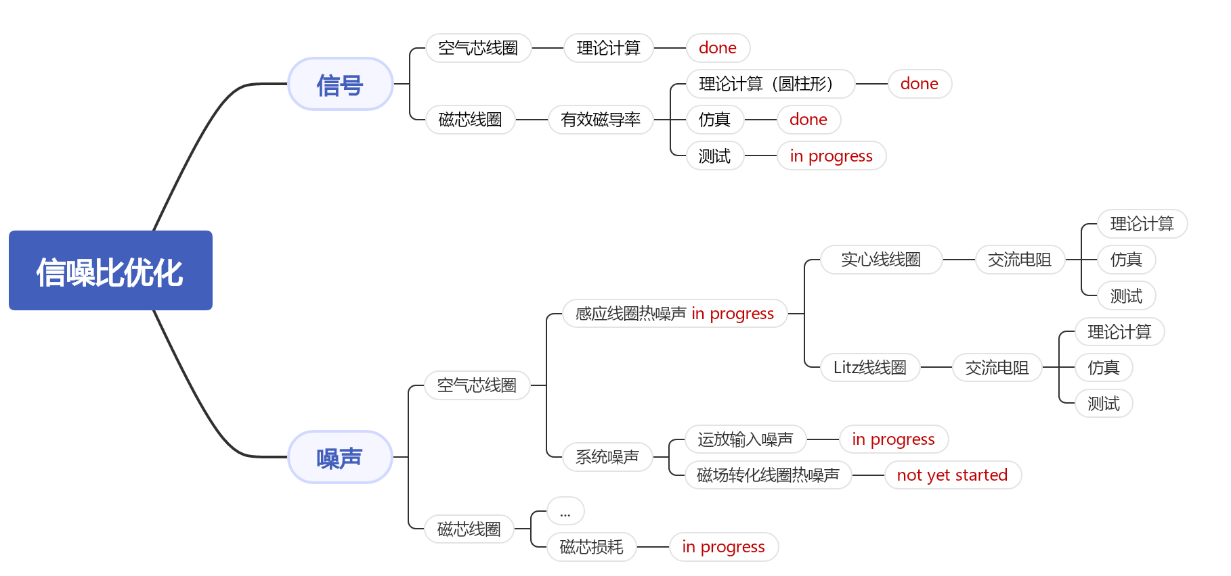
信噪比优化

Slide 3
目录
空气芯线圈
磁芯线圈
总结

Slide 4
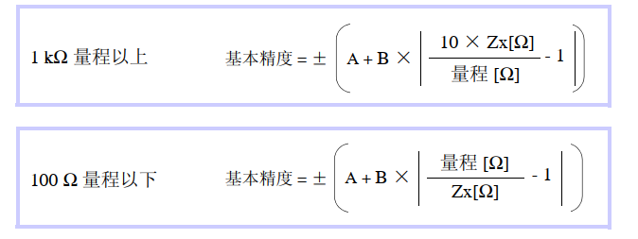
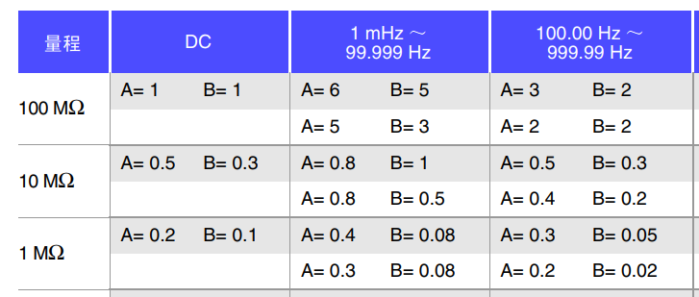
测量误差不连续
测量误差不连续，是由于在临界位置处，发生量程变化或频率范围变化所导致的

Slide 5
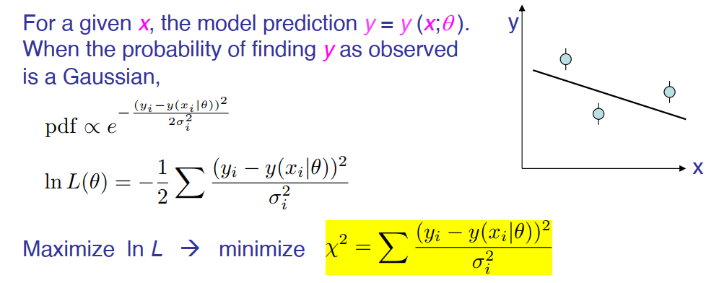
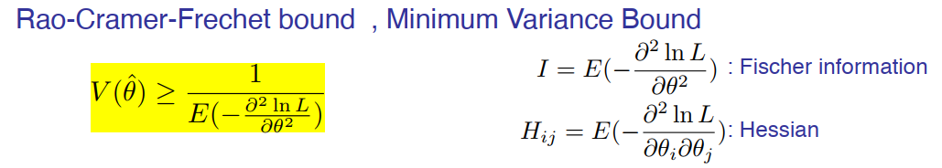
拟合算法误差估计
The equation holds when the estimator follows a Gaussian distribution

Slide 6
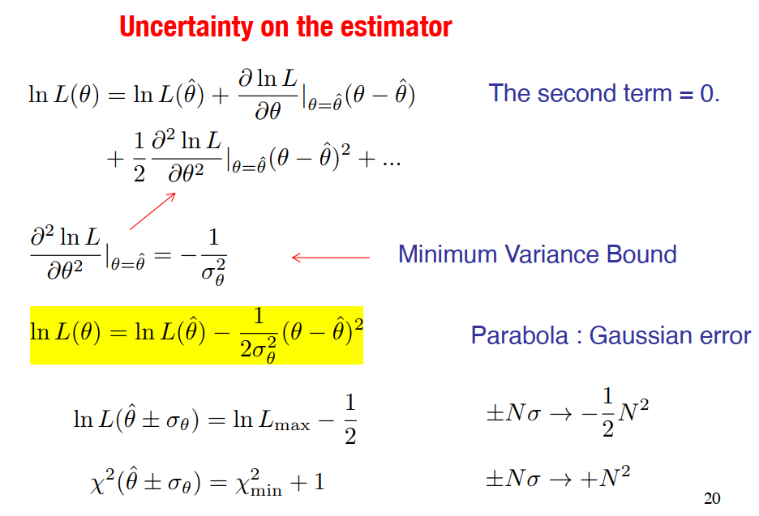

拟合算法误差估计
$$chisq=\sum_{i=1}^{n}{\left[{\left(\frac{\left|Z_{i_test}\right|−\left|Z_{i_model}\right|}{\left|Z_{i_model}\right|×{error_z}_{i}}\right)}^{2}+{\left(\frac{\tan{θ_{i_test}}−\tan{θ_{i_model}}}{\tan{θ_{i_model}}×{error_\tan{θ}}_{i}}\right)}^{2}\right]}$$

Slide 7
目录
空气芯线圈
磁芯线圈
总结

Slide 8
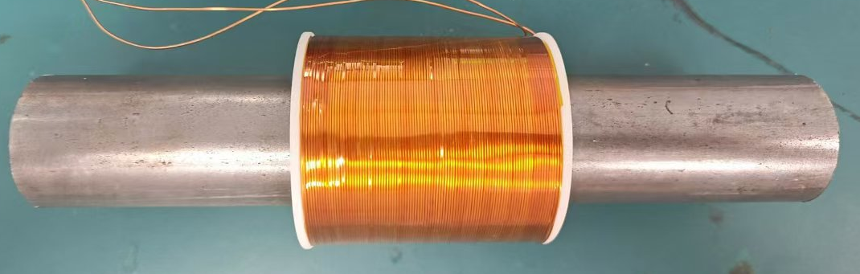

磁芯线圈
使用Coil5_2，研究磁芯对线圈参数的影响
磁芯采用：硅钢棒
拟合结果
模型失效，拟合不上
需要考虑L(f)
磁导率随频率变化而剧烈变化，常数电感值拟合困难
而在之前磁芯线圈实验中可以证明，铁氧体磁芯电感在测试频率范围内可以当成常数
$$L=\frac{L_{0}}{1+cf^{d}}$$

Slide 9
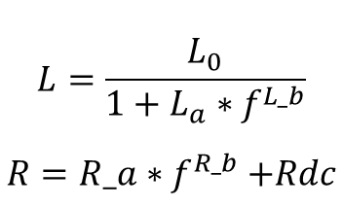
磁芯线圈
$$L=\frac{L_{0}}{1+L_{a}∗f^{L_b}}$$
$$R=R_a{∗f}^{R_b}+Rdc$$
• L0：2.8569E+05 H
• L_a：4.7075E+05
• L_b：2.6759E-01
• C：1.5114E-10 F
• Rdc：-2.6606E+01 Ω
• R_a：6.4406E+00
• R_b：5.9014E-01
对相同样本多次拟合，可以得到多组拟合结果，但交流电阻的结果基本保持不变，并且不同样本的交流电阻拟合结果也基本一致

Slide 10
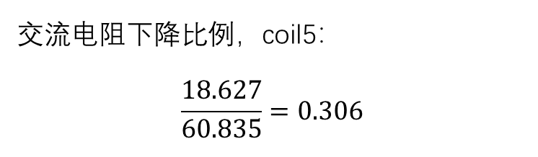
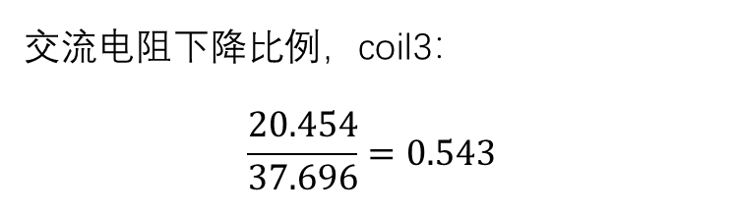
交流电阻
定性结论：
切割磁芯能有效降低磁芯损耗所引入的交流电阻
切割后绝缘与否，对交流电阻的结果影响不大
以上结论与铁氧体磁芯得到的结论相同
交流电阻下降比例，coil3：
$$\frac{20.454}{37.696}=0.543$$
交流电阻下降比例，coil5：
$$\frac{18.627}{60.835}=0.306$$

Slide 11
相关讨论
磁芯的电感值会随着频率的增大而降低，具体原因如下：
  磁导率的频率依赖性：磁芯材料的磁导率通常是频率的函数，材料固有特征。
  涡流损耗：涡流会产生与原有磁场相反的磁场，降低有效磁导率。
    铁氧体为非导体，硅钢为良导体，硅钢的涡流损耗远大于铁氧体，导致硅钢的高频特性远差于铁氧体。事实上，硅钢在工业中，通常用于较低频率的应用，比如50/60Hz 的变压器。铁氧体磁芯具有良好的高频响应特性，适用于高频滤波器，射频等领域。所以对于硅钢磁芯线圈常数电感模型失效是可以理解的。
  磁滞损耗：磁滞损耗是由于磁化和退磁过程中磁畴的运动引起的。随着频率的增加，磁畴运动的速度跟不上外加磁场的变化，导致磁滞回线变宽，磁滞损耗增加。高频下磁滞损耗的增加也会使得磁芯的等效电感值下降。
坡莫合金在高频表现非常出色，但在质量和价格上可能没有铁氧体有优势…

Slide 12
遗留问题
1、对于相同绕制参数的Litz线线圈和实心线线圈，磁芯损耗为何绝对值不同
2、对于小尺寸的线圈，相同磁芯为何表现出的有效磁导率不同

Slide 13
目录
空气芯线圈
磁芯线圈
总结

Slide 14
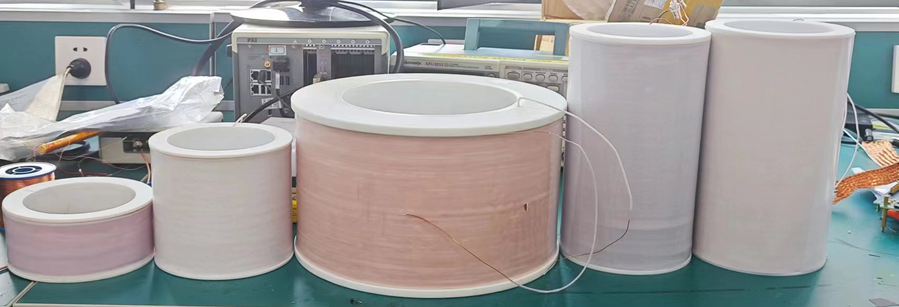
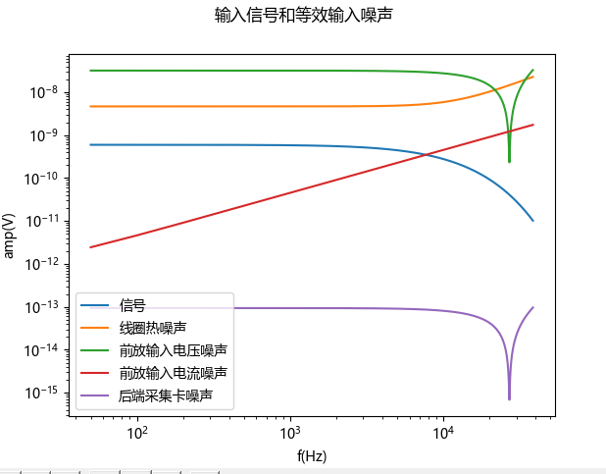
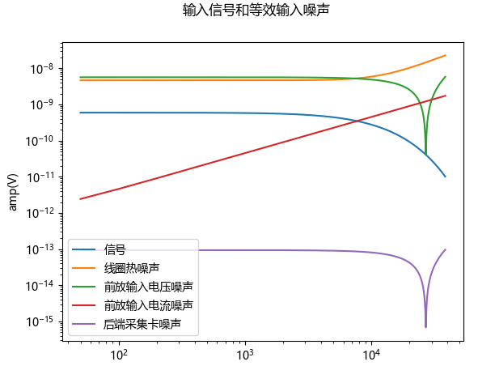
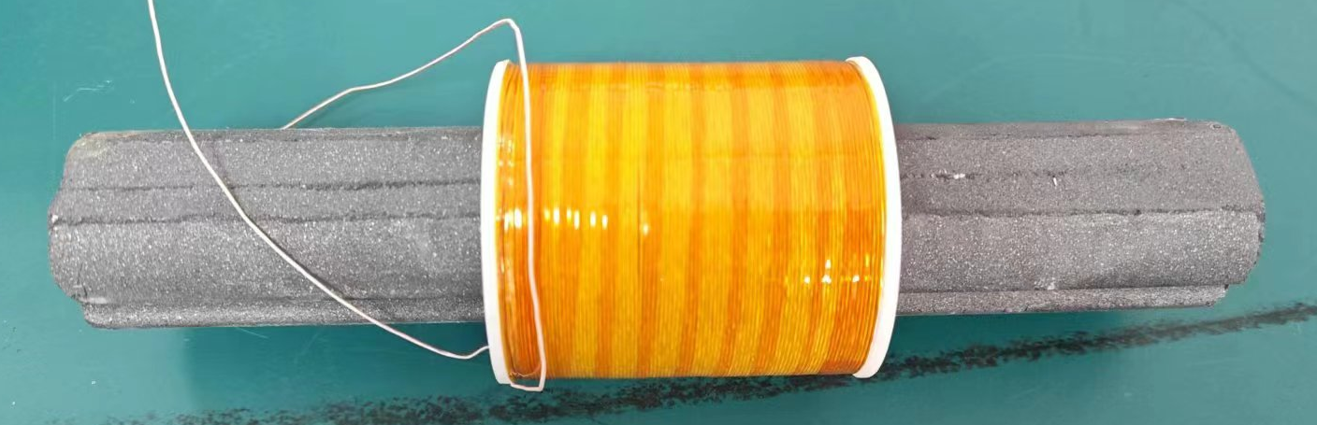
总结
以V4 为例， β=-5，方案一
SNR0为只考虑线圈热噪声的信噪比
SNR1为考虑全部噪声的信噪比
优化 | SNR0 | SNR1 | 备注
优化前，运放输入电压噪声3.2nV/sqrt(Hz) | 3.80 | 0.11
通过并联5极JFET管，使得输入电压噪声降为568pV/sqrt(Hz) | 3.80 | 1.72
采用磁芯线圈，预估的测试参数，其中信号*10，交流电阻成比例 | 307.34 | 140.10 | 理论上，不考虑交流电阻增加的话，SNR会放大100倍，符合预期
采用磁芯线圈，现有的测试参数 | 116.29 | 84.03

